Slide 1

Harcama Süreci
VE
ÖN MALİ KONTROL

Slide 2

HARCAMA SÜRECİ
Harcama Yetkilisi & Harcama Talimatı
Giderin
Gerçekleştirilmesi
Ödeme
Ön Mali Kontrol

Slide 3
ÖN MALİ KONTROL
İdarelerin;
  gelir,
  gider,
  varlık ve
  yükümlülüklerine
ilişkin mali karar ve işlemlerin;
idarenin
  bütçesi,
  bütçe tertibi,
  kullanılabilir ödenek tutarı,
  ayrıntılı harcama programı,
  finansman programı,
  merkezi yönetim bütçe kanunu ve
  diğer mali mevzuat hükümlerine
uygunluğu ve
  kaynakların etkili, ekonomik ve verimli bir şekilde kullanılması
yönlerinden yapılan kontroldür.

Slide 4
ÖN MALİ KONTROL
Kapsam
Mali karar ve işlemler üzerinde gerçekleştirilen bir kontroldür.
Mali mevzuata uygunluk ile ekonomiklik, verimlilik ve etkililik esaslarına uygunluk yönlerinden gerçekleştirilir.

Slide 5
ÖN MALİ KONTROL
Niteliği nedir?
Bağlayıcı mı?
Harcama yetkilileri ve gerçekleştirme görevlilerinin
sorumluluğunu ortadan kaldırır mı?

Slide 6
ÖN MALİ KONTROL GÖREVİ
Harcama Birimlerinde ön mali kontrol
Mali hizmetler birimi tarafından gerçekleştirilen ön mali kontrol

Slide 7
ÖN MALİ KONTROL GÖREVİ-
HARCAMA BİRİMLERİNDE
Harcama birimlerinde süreç kontrolü yapılır. Süreç kontrolünde, her bir işlem daha önceki işlemlerin kontrolünü içerecek şekilde tasarlanır ve uygulanır.
Harcama birimlerinde ödeme emri belgesi ve eki belgeler üzerinde ön malî kontrol yapılır. Bu görev, harcama yetkilileri tarafından yardımcıları veya hiyerarşik olarak en yakın üst kademe yöneticileri arasından ödeme emri belgesi düzenlemekle görevlendirilen gerçekleştirme görevlileri tarafından yerine getirilir.

Slide 8
ÖN MALİ KONTROL GÖREVİ-
MALİ HİZMETLER BİRİMİNDE
Mali hizmetler biriminin ön mali kontrolüne tabi mali karar ve işlemler
  Kanun tasarılarının mali yükünün hesaplanması
  Taahhüt evrakı ve sözleşme tasarıları
  Ödenek gönderme belgeleri
  Ödenek aktarma işlemleri
  Kadro dağılım cetvelleri
  Seyahat kartı listeleri

Slide 9
ÖN MALİ KONTROL GÖREVİ-
MALİ HİZMETLER BİRİMLERİNDE
Mali hizmetler birimlerinin ön mali kontrolüne tabi mali karar ve işlemler
Seyyar görev tazminatı cetveli
Geçici işçi pozisyonları
Yan ödeme cetvelleri
Sözleşmeli personel sayı ve sözleşmeleri
Yurtdışı kira katkısı
Yurtdışı konaklama giderine ait ödeme belgeleri

Slide 10
ÖN MALİ KONTROL SÜRELERİ
Kontrole Tabi İşlem | Süresi
Kanun tasarılarının mali yükünün hesaplanması | Süre idarece belirlenir
Taahhüt evrakı ve sözleşme tasarıları | 10 iş günü
Ödenek gönderme belgeleri | 3 iş günü
Ödenek aktarma işlemleri | 2 iş günü
Kadro dağılım cetvelleri | 5 iş günü
Seyyar görev tazminatları | 3 iş günü
Seyahat kartı listeleri | 3 iş günü
Geçici işçi pozisyonları | 5 iş günü
Yan ödeme cetvelleri | B.K.K. da belirtilen süre
Sözleşmeli personel sayı ve sözleşmeleri | 5 iş günü
Yurt dışı kira katkısı | 3 iş günü

Slide 11
TAAHHÜT EVRAKI VE SÖZLEŞME TASARILARI
İdarelerin, ihale kanunlarına tâbi olsun veya olmasın, harcamayı gerektirecek taahhüt evrakı ve sözleşme tasarılarından tutarı mal ve hizmet alımları için bir milyon Türk Lirasını, yapım işleri için üç milyon Türk Lirasını aşanlar ön mali kontrole tâbidir.
İdareler belirlenen tutarlar içinde kalmak ve üst yöneticiden onay almak kaydıyla merkez ve taşra teşkilatı ile birimler bazında risk analizleri çerçevesinde farklı tutarlar belirlemeye yetkilidirler. Üniversitemizde bu tutar yönergemizle 4734 sayılı kanunun doğrudan temin sınırı olarak belirlenmiştir. (47.323 TL)

Slide 12
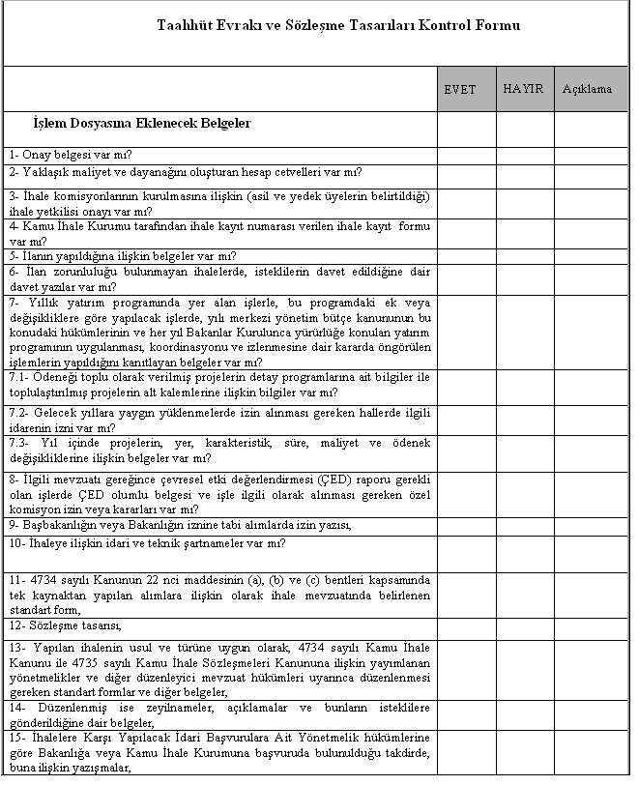

Slide 13
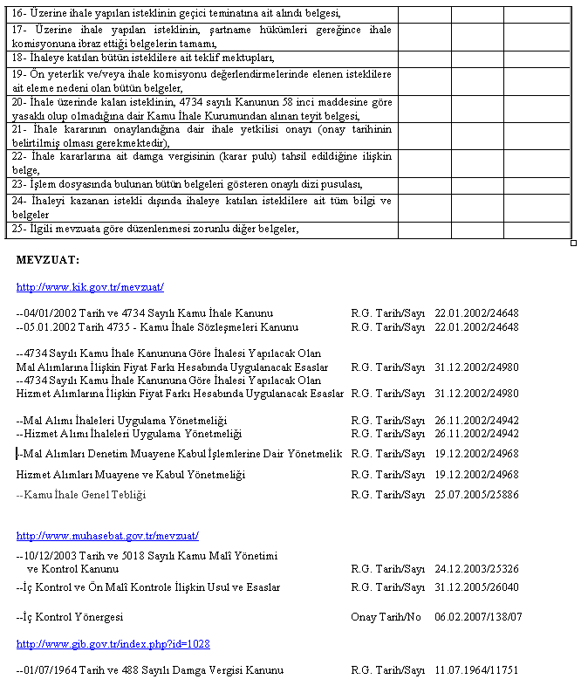

Slide 14
ÖN MALİ KONTROL YETKİSİ
Mali hizmetler birimlerinde ön mali kontrol yetkisi mali hizmetler birimi yöneticisine aittir.
Bu yetkisini sınırlarını belirtmek şartıyla yardımcısına veya birimin iç kontrol alt birim yöneticisine devredebilir.

Slide 15
ÖN MALİ KONTROL USULÜ
Malî karar ve işlemin uygun görülmesi halinde, dayanak belgenin üzerine “Kontrol edilmiş ve uygun görülmüştür” şerhi düşülür veya yazılı görüş düzenlenir.
Malî karar ve işlemin uygun görülmemesi halinde ise nedenleri açıkça belirtilen bir görüş yazısı yazılır.
Mevzuatına uygun olarak giderilebilecek nitelikte eksiklikleri bulunan malî karar ve işlemlerde, bu eksiklikler ve nasıl düzeltilebileceği hususları belirtilmek ve bunların düzeltilmesi kaydıyla işlemin uygun görüldüğü şeklinde yazılı görüş düzenlenebilir.

Slide 16
BİRLEŞEMEYECEK GÖREVLER
Görevler Ayrılığı ilkesi;
Harcama yetkilisi ve muhasebe yetkilisi görevi aynı kişide birleşemez.
Mali hizmetler biriminde ön mali kontrol görevini yürütenler mali işlem sürecinde görev alamazlar.

Slide 17
İDARELERİN DÜZENLEME YETKİSİ
İç Kontrol ve Ön Mali Kontrole İlişkin Usul ve Esaslarda belirtilen işlemler dışında kalan mali karar ve işlemlerin mali hizmetler birimine kontrol ettirilmesine yönelik düzenleme yapılabilir;
  Riskli alanların belirlenmesi,
  Ön mali kontrole tabi tutulacak mali karar ve işlemin tür, tutar ve konu itibarıyla belirlenmesi,
  Üst Yönetici Onayı,
  10 iş günü içinde Maliye Bakanlığına bildirim.

Slide 18
Ödeme
5018/33
Giderin gerçekleştirilmesi, harcama yetkililerince belirlenen görevli tarafından ödeme emri belgesinin düzenlenmesi ve tutarın hak sahibine ödenmesiyle tamamlanır.
Harcama yetkilisi tarafından imzalanan ödeme emri belgesi, muhasebe ve ödeme işlemleri için muhasebe birimlerine gönderilir.

Slide 19
Ödeme
Giderin hak sahibine ödenmesi bir muhasebe hizmetidir.
5018/61Muhasebe Hizmeti:
  Gelir ve alacakların tahsili,
  Giderlerin ve borçların ödenmesi,
  Para ve parayla ifade edilebilen değerler ile emanetlerin alınması, saklanması, ilgililere verilmesi, gönderilmesi,
  ve diğer tüm mali işlemlerin
  kayıtlarının yapılması ve raporlanması işlemleridir.

Slide 20
Ödeme-
MUHASEBE YETKİLİSİ
Muhasebe yetkilisi, muhasebe hizmetlerini yürüten, muhasebe biriminin yönetiminden sorumlu usulüne göre atanmış sertifikalı yöneticidir.
Genel bütçeli idarelerde muhasebe yetkililiği Maliye Bakanlığı tarafından, diğerlerinde ise ilgili kamu idaresi tarafından yürütülür.

Slide 21
Ödeme-
MUHASEBE YETKİLİSİ
Muhasebe yetkilisi: muhasebe kayıtlarını usulüne uygun, saydam ve erişilebilir şekilde tutmak ve raporlamaktan ve ödeme kontrolü yapmaktan sorumludur.
Ödeme kontrolünün kapsamı;
      Ödeme belgelerinde yetkililerin imzası
      İlgili mevzuatında sayılan belgelerin tamam olması
      Maddi hata bulunup bulunmadığı
      Hak sahibinin kimliği

Slide 22
ÖDEME-
MUHASEBE YETKİLİSİ
Muhasebe yetkilileri, ilgili mevzuatında düzenlenmiş belgeler dışında belge arayamaz.
Kontrolüne tabi konulara ilişkin hata veya eksiklik bulunması halinde ödeme yapamaz.
Belgesi eksik veya hatalı olan ödeme emri belgeleri, düzeltilmek veya tamamlanmak üzere en geç bir iş günü içinde gerekçeleriyle birlikte harcama yetkilisine yazılı olarak gönderilir.
Hataların düzeltilmesi veya eksikliklerin giderilmesi halinde ödeme işlemi gerçekleştirilir.

Slide 23
ÖDEME
Harcama yetkilisince imzalanan ödeme emri belgesine istinaden tutarın hak sahibine muhasebe yetkilisi tarafından ödenmesiyle
harcama işlemi tamamlanmış olur.

Slide 24
HARCAMANIN İDARİ ORGANİZASYONU
Maliye Bakanlığı
(Genel bütçeli
idareler için)
ÜST YÖNETİCİ
Harcama Birimi
Mali Hizmetler Birimi
Muhasebe Birimi
İç Denetim Birimi
Harcama Yetkilisi
(Harcama Talimatı)
Gerçekleştirme
Görevlileri
(Giderin Gerçekleştirilmesi)
(ön mali kontrol)
Birim Yöneticisi
İç Kontrol
Sorumlusu
(Ön mali Kontrol)
Muhasebe
yetkilisi
(Ödeme)
İç Denetçiler
(Denetim)
Harcama süreci
Harcama sonrası
Denetim

Slide 25


TEŞEKKÜRLER

